Slide 1
Разработка клиент-серверного приложения для вычисления и определения эффективности производства
студент
ПОСТНОВ Н.Е.
научный руководитель
ГАРКУША О.В

Slide 2
Цели работы:
Создание клиент-серверного приложения для определения эффективности производства
Внедрение готового решение на конкретное предприятие

Slide 3

Система оценки эффективности KPI

Slide 4
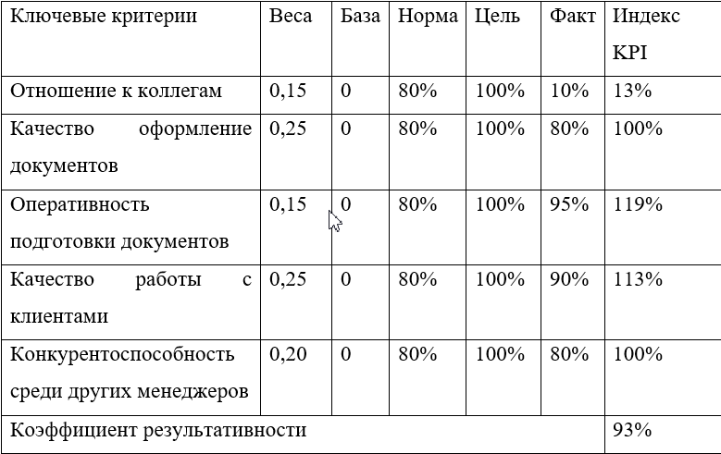
Таблица расчета KPI

Slide 5

Коэффициент использования производственного потенциала
где pq – объем реализованной продукции в стоимостном выражении;
Фзп – фонд заработной платы;
ОСср – среднегодовая стоимость оборотных средств;
ОФср – среднегодовая стоимость основных фондов;
Кн – нормативный коэффициент, равный 0,12.

Slide 6

Коэффициент эффективности трудовой деятельности
где w – выработка
Зср - среднегодовая заработная плата одного работника.

Slide 7

Коэффициент финансовой эффективности
где П до н/о – прибыль до налогообложения

Slide 8

Итоговый интегральный показатель
где Iэхд – интегральный показатель эффективности хозяйственной деятельности предприятия;
Эи.т.п. – эффективность использования торгового потенциала;
Эф.д. – эффективность финансовой деятельности;
Эт.д. – эффективность трудовой деятельности.

Slide 9
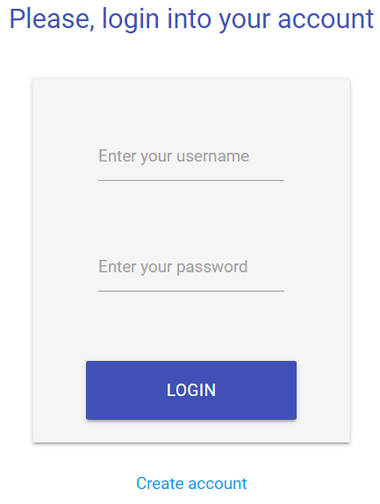
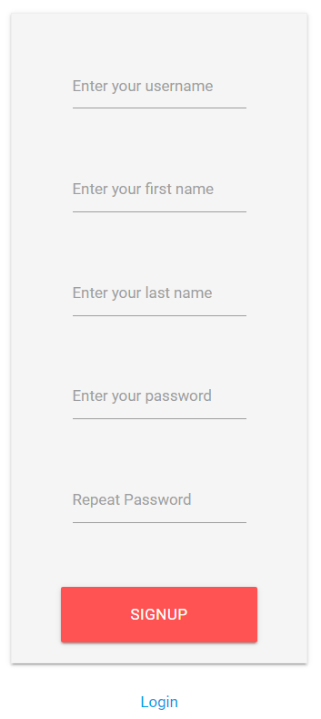
Интерфейс

Slide 10

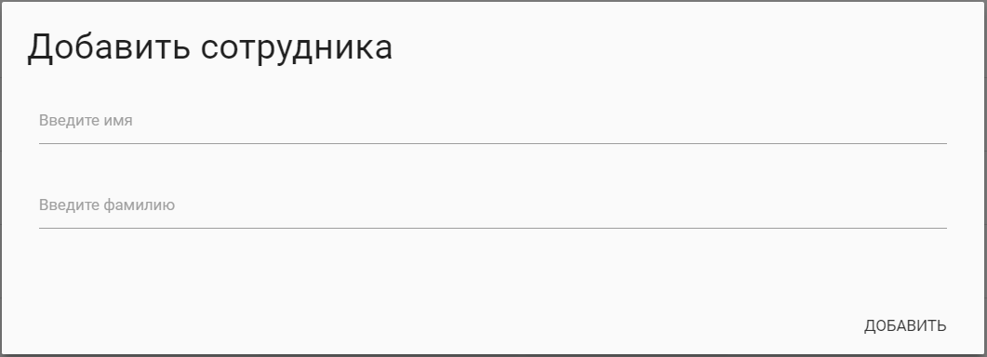
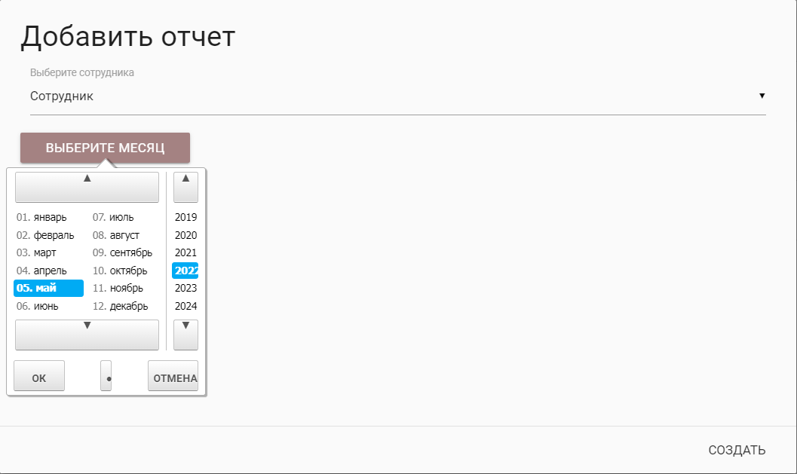
Интерфейс

Slide 11
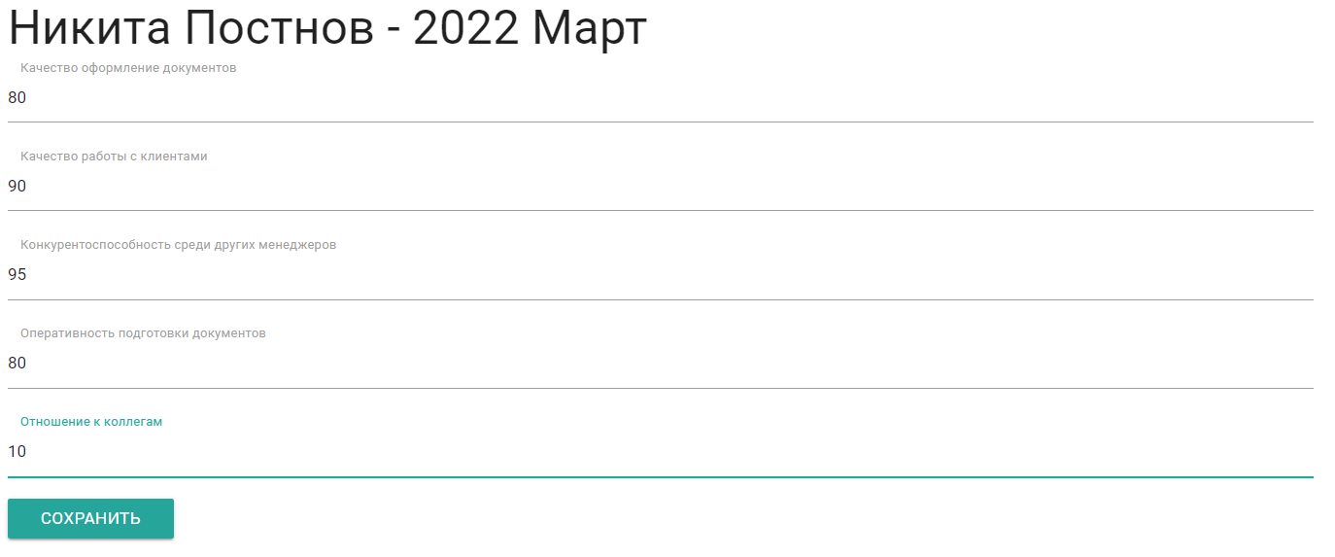
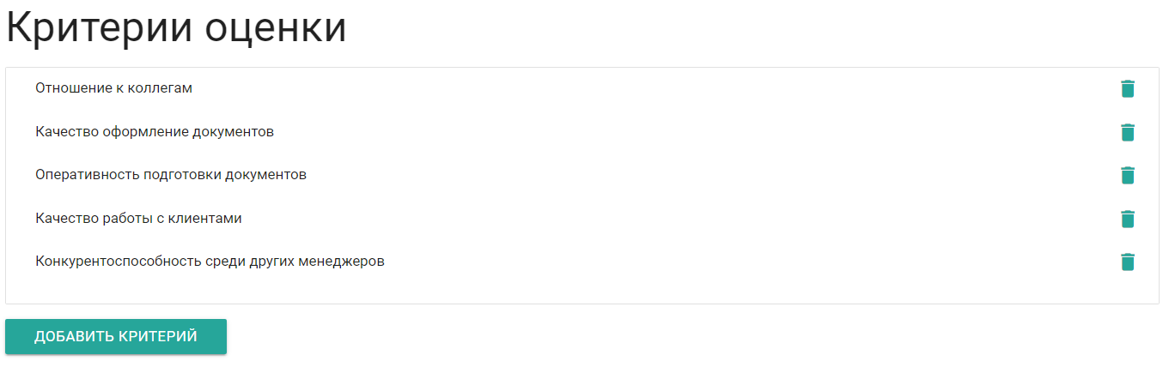
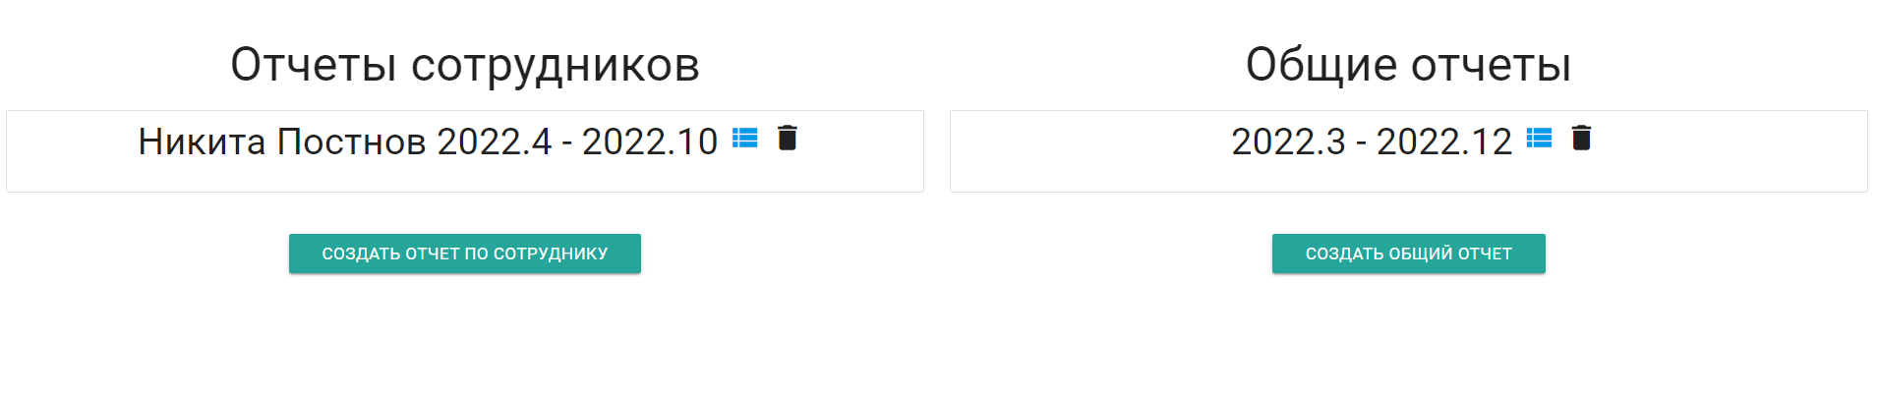
Интерфейс

Slide 12
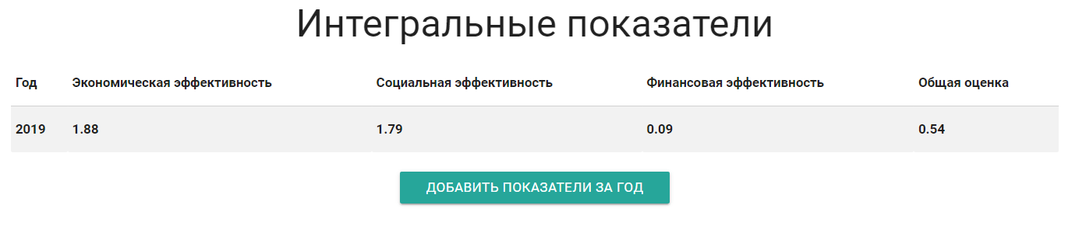
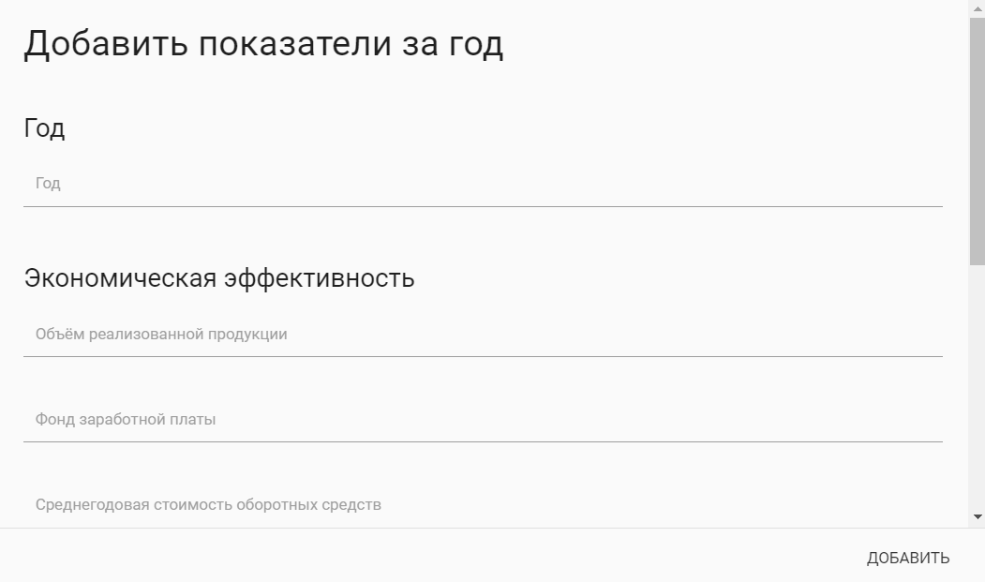
Интерфейс

Slide 13
Итоги
В ходе проделанной работы были проанализированы известные методы вычисления производства, разработано web-приложения для конкретной организации.

Slide 14




Спасибо за внимание!

